Slide 1
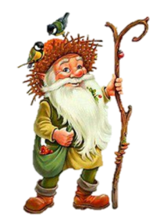
Презентация «Береги лес!»
Цель: Познакомить и закрепить знания детей о правилах поведения в лесу.
Задачи:
1.Уточнить и расширить словарь по теме «Лес», «Дикие животные», «Насекомые», «Птицы», формировать обобщенное понятие;
2.Учить составлять предложения с предлогом в;
4. Формировать навык употребления существительных мужского и женского рода в единст­венном и множественном числе в именительном падеже ;
5.Развивать слухового восприятия, внимательности, мышление, мелкую моторику.
Подготовила: Еряшева О.В

Slide 2
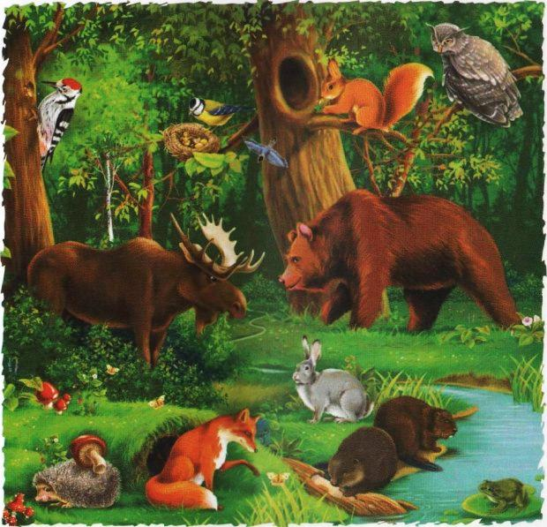
Назови, кто живет в лесу?

Slide 3
Что обозначает этот знак?

Slide 4
Игра «Четвертый лишний».
Какое дерево не растут в лесу?

Slide 5
Что обозначает этот знак?

Slide 6
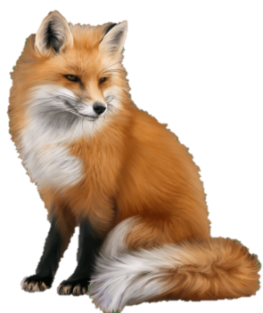
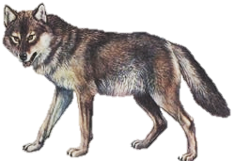
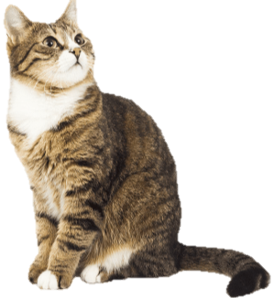
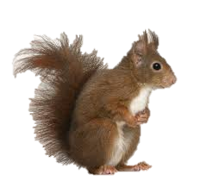
Игра «Четвертый лишний».
Какое животное не живет в лесу?

Slide 7
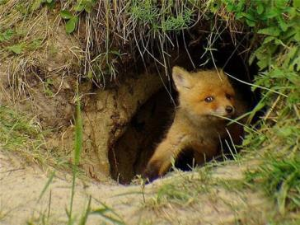
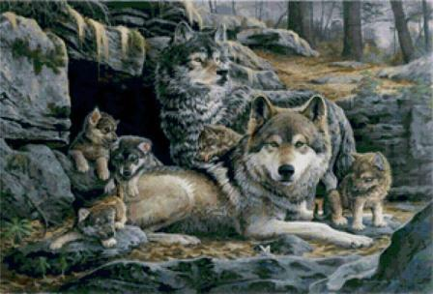
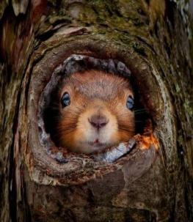
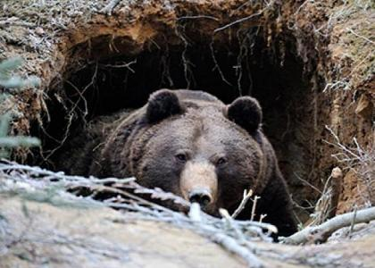
Игра «Где живут животные?»
Белка живет в дупле.

Slide 8
Что обозначает этот знак?

Slide 9
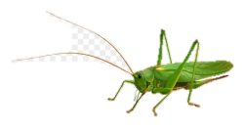
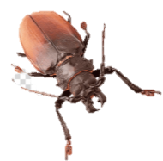
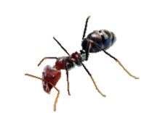
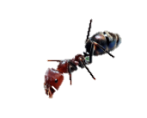
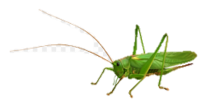
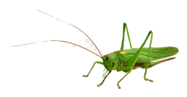
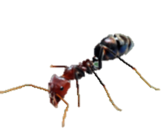
Игра «Посчитай-ка»
Одна бабочка, две бабочки, три бабочки …

Slide 10
О чем говорит этот знак?

Slide 11
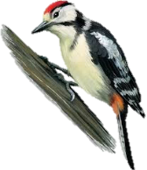
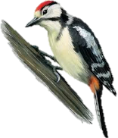
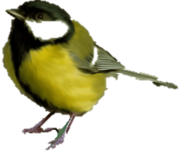
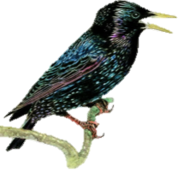
Игра «Назови по-другому»
Синица - синицы…

Slide 12
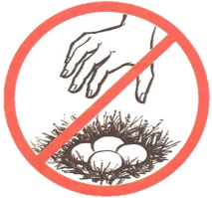
Что обозначает этот знак?

Slide 13
Составь из палочек (заменить по необходимости палочки зубочистками, полосками бумаги)

